Slide 1
Государственное учреждение образования
«Гимназия №2 г. Солигорска»
Людмила Антоновна Ларчик
Учитель истории и обществоведения высшей квалификационной категории
Урок Всемирной истории Нового времени в 7 классе
Тема урока : «Реформация в Германии»

Slide 2


Slide 3
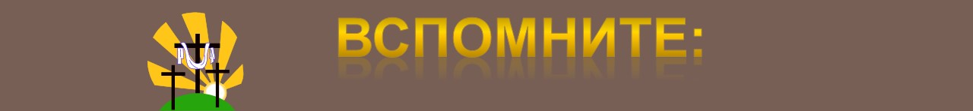
Кого в средневековой Европе называли самым богатым феодалом? Почему?
Перечислите источники доходов церкви.
Как меняется положение церкви в
Позднем средневековье?
Приведите факты, подтверждающие
ослабление влияния церкви в Европе.

Slide 4
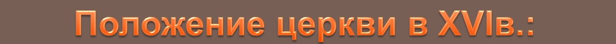
Распространение идей Возрождения и гуманизма способствовало формированию светских ценностей и представлений;
Распространение научных знаний приводит к потере монополии на образование и идейное руководство людьми;
Проповедуя презрение к житейским благам, священники ведут праздный и вызывающе роскошный образ жизни за счёт угнетения крепостных крестьян;
4. Рост недовольства католической церковью среди всех слоёв населения из-за откровенного вымогательства при отправлении христианских обрядов;

Slide 5
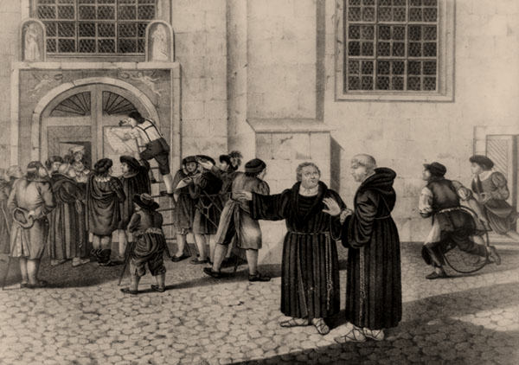
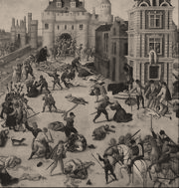
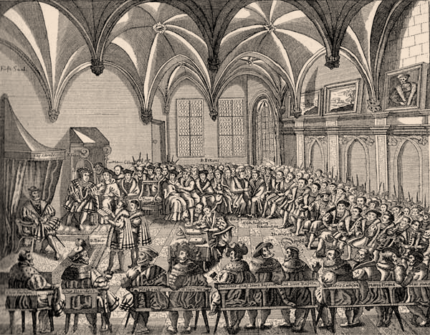
РЕФОРМАЦИЯ
В ГЕРМАНИИ

Slide 6
Реформация – это общественно-политическое движение за реформу католической церкви
ПРИЧИНЫ РЕФОРМАЦИИ:
снижение влияния католической церкви;
дороговизна церковных обрядов;
стремление дворянства обогатиться за счёт церковных земель;
жадность и аморальность священнослужителей;
торговля индульгенциями;
продажа церковных должностей;
Notes:
ПРИЧИНЫ:
‹#›

Slide 7
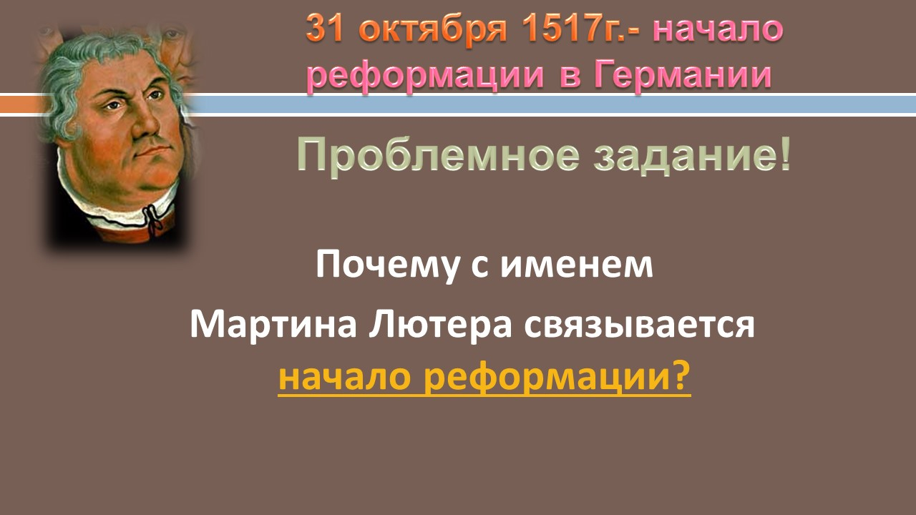
Почему с именем
Мартина Лютера связывается начало реформации?

Slide 8
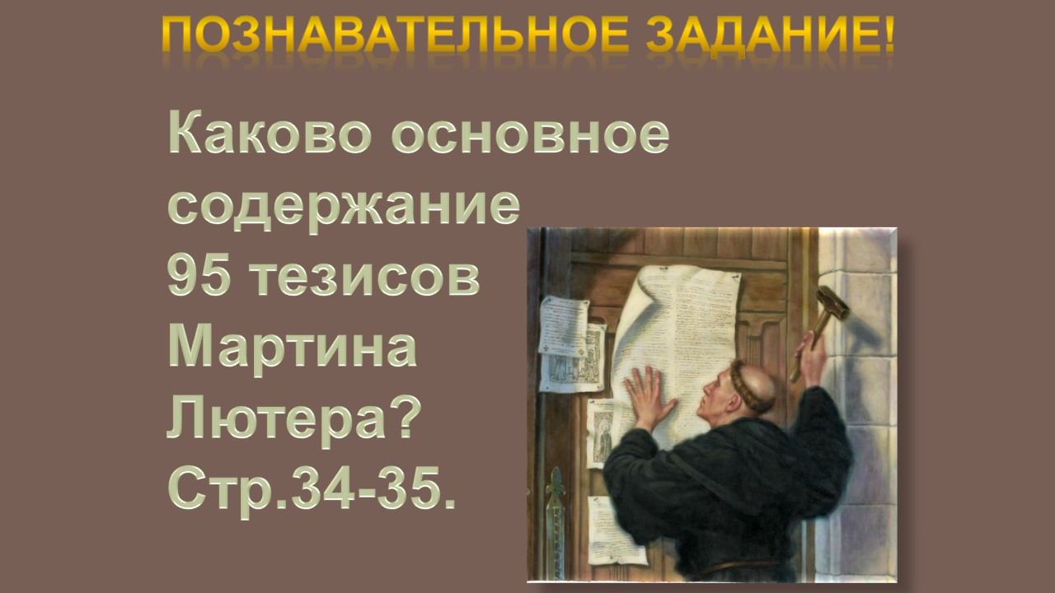

Slide 9
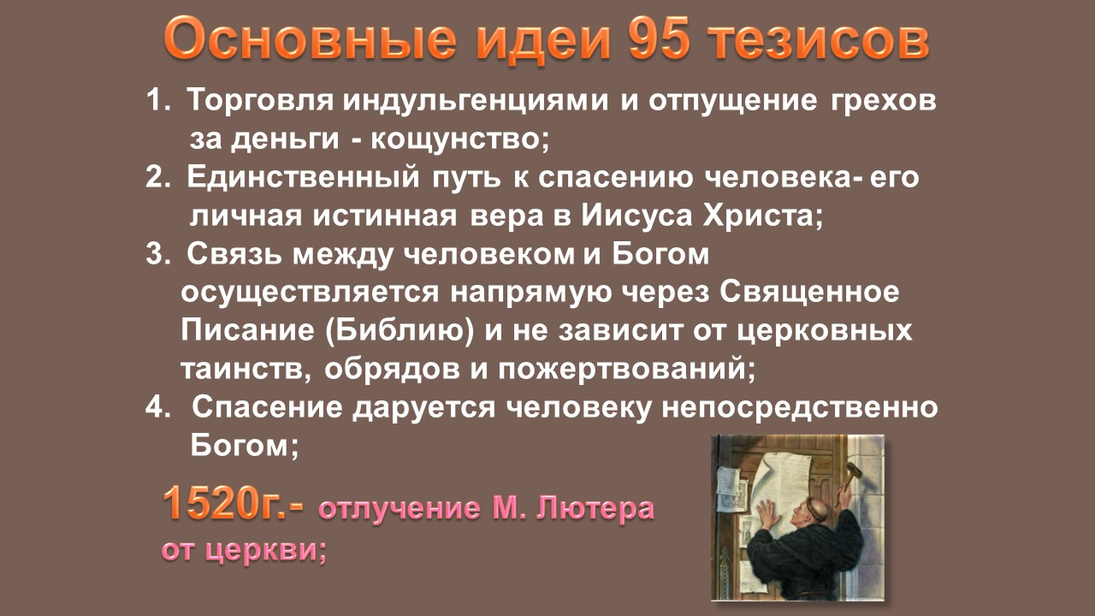
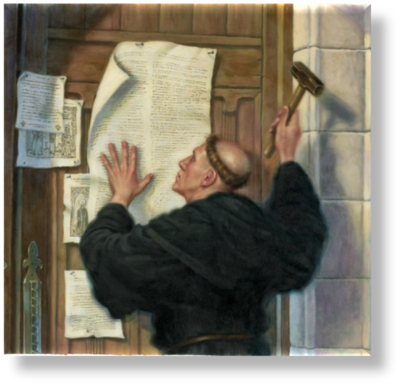
Торговля индульгенциями и отпущение грехов
за деньги - кощунство;
Единственный путь к спасению человека- его
личная истинная вера в Иисуса Христа;
Связь между человеком и Богом
осуществляется напрямую через Священное
Писание (Библию) и не зависит от церковных
таинств, обрядов и пожертвований;
Спасение даруется человеку непосредственно
Богом;

Slide 10
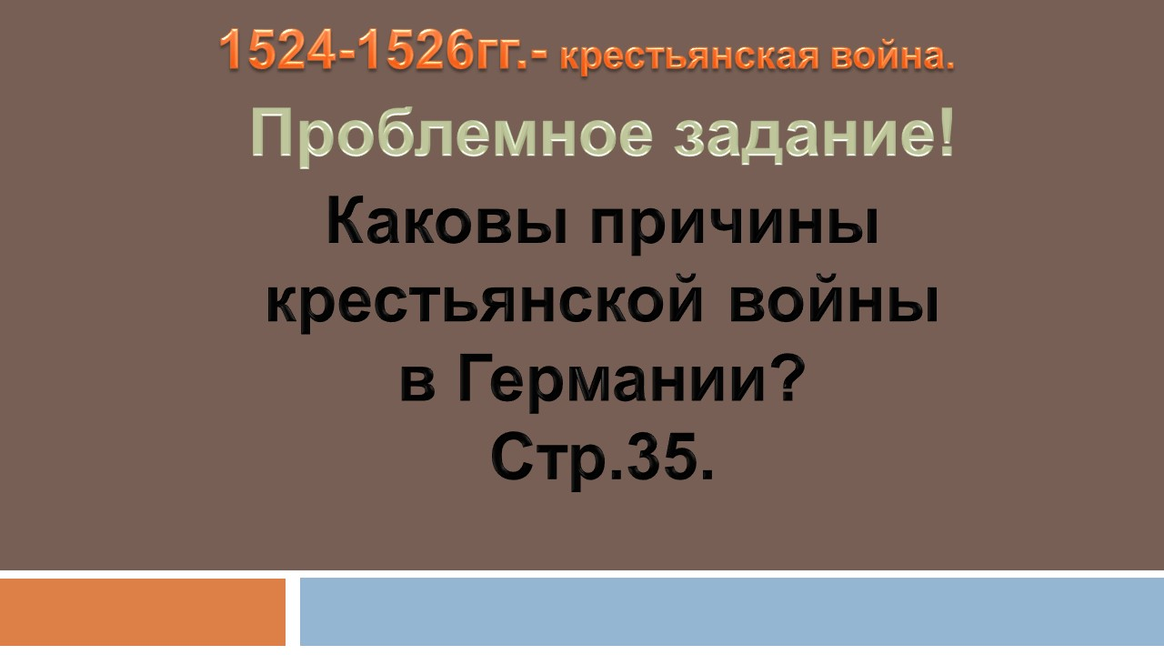
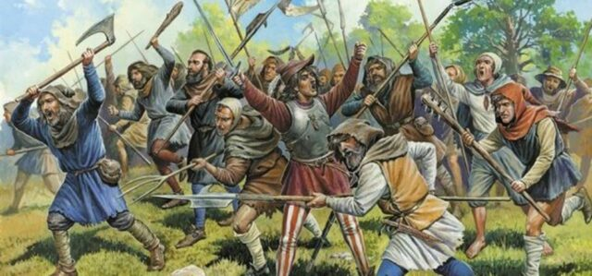
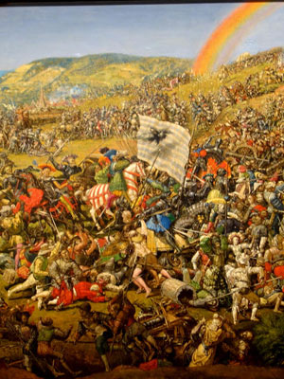
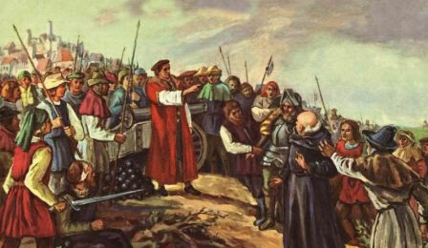

Slide 11
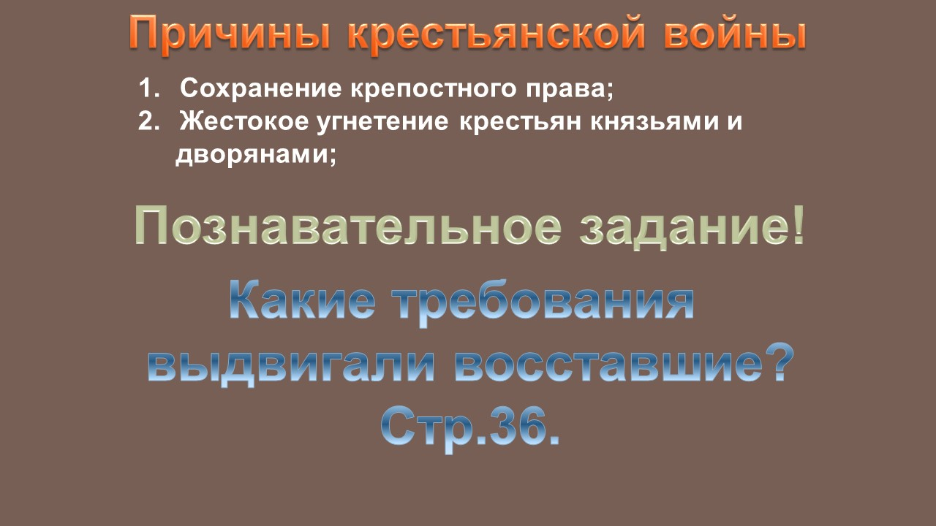

Slide 12
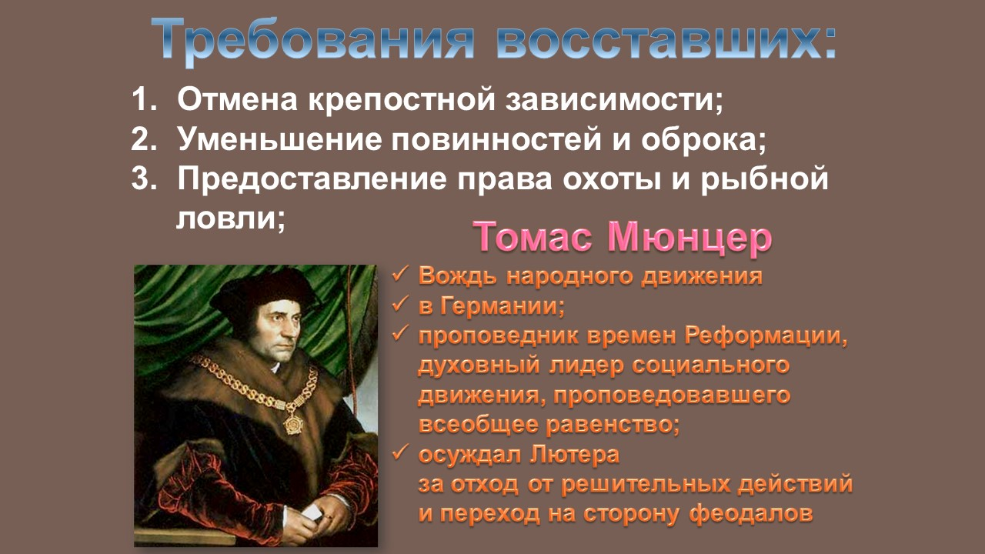
Отмена крепостной зависимости;
Уменьшение повинностей и оброка;
Предоставление права охоты и рыбной
ловли;

Slide 13
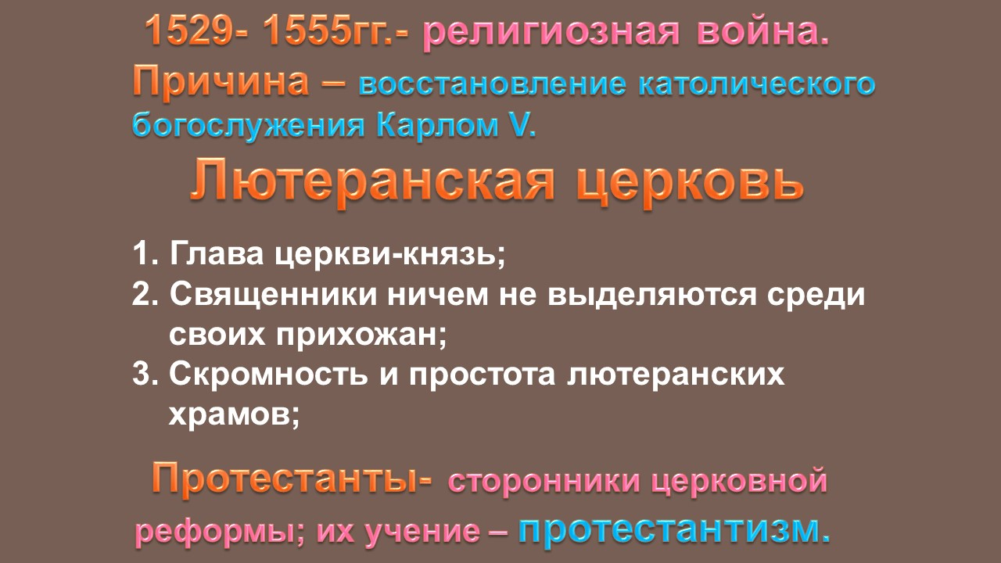
Глава церкви-князь;
Священники ничем не выделяются среди
своих прихожан;
3. Скромность и простота лютеранских
храмов;

Slide 14
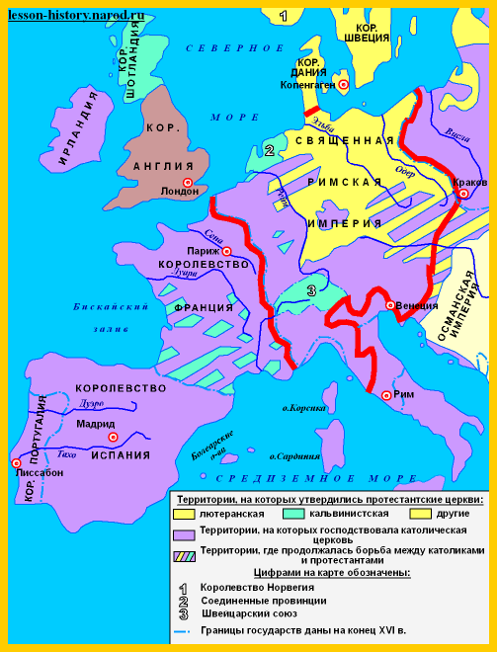
Итоги реформации
1555 г. подписание Аугсбургского мира.
«Чья страна,
того и вера»

Slide 15
Продолжите фразу
Реформация способствовала созиданию _______________ .
Реформация способствовала разрушению ______________

